Slide 1
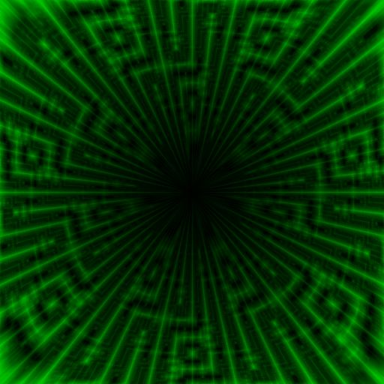
XSYNERGY
ECOSISTEMA MATRIZ 100% DESCENTRALIZADO RESPALDADO POR LA RESERVA SOLANA
www.xsynergy.io

Slide 2


BIENVENIDOS
A XSYNERGY
XSYNERGY es un sistema de recompensas descentralizado que trabaja para usted las 24 horas del día, los 7 días de la semana.You earn instantly, right into your wallet.
Tus recompensas crecen automáticamente a través del staking.
Cuanto más apuestes, más ganarás.
Ninguna empresa retiene tu dinero. Sin retrasos. Sin control oculto. Todo funciona con contratos inteligentes, abiertos, transparentes e imparables.
Integridad | Transparencia | Autenticidad
www.xsynergy.io

Slide 3
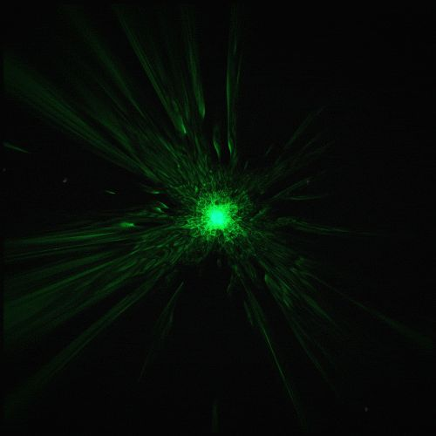
HISTORIA DEL ORIGEN DE XSYNERGY
Este modelo y Tokenomics fueron diseñados por expertos en protocolos legendarios como HEX y TIME. Proyectos que generaron ganancias de más de 25 000 veces e incluso superaron las 100 000 veces. Ahora llega Xsynergy con un suministro fijo menor, cero tokens de equipo y sin control interno. Con una reserva estratégica de Solana y una quema de transacciones del 5 %, los tokens se eliminan a medida que la red crece, lo que genera escasez estructural.
www.xsynergy.io

Slide 4

¿QUÉ ES XSYNERGY?
Xsynergy es un proyecto comunitario global totalmente descentralizado construido sobre la transparencia y la confianza.
Sin tokens de equipo, sin control humano, sin control de administrador.
Con el respaldo de la reserva estratégica de Solana, nunca se acuñarán nuevos tokens y el suministro total es fijo para siempre.
Xsynergy no tiene pre-acuñación ni preventa.
A medida que la demanda crece, la oferta se reduce, lo que crea escasez.
Fija
88,888,888 Fichas
Crea una verdadera escasez con un suministro circulante extremadamente bajo.
www.xsynergy.io

Slide 5
EL PODER DE LA XSYNERGY
01
ACCESIBILIDAD GLOBAL 24/7
Sin KYC. Solo conecta tu billetera y listo.
Cómo Xsynergy redefine el mundo digital.
02
SIN ADMINISTRADOR
03
TRANSPARENTES
REGISTROS
04
EJECUCIÓN
INSTANTÁNEA
Los contratos inteligentes totalmente autónomos gestionan todas las leyes. Sin billeteras de equipo. Sin intervención humana.
Cada interacción, cada recompensa y cada bóveda son visibles en la cadena y auditables por cualquier persona, en cualquier momento.
Cada acción activa una distribución automatizada de forma instantánea, transparente y sin demora.
www.xsynergy.io

Slide 6
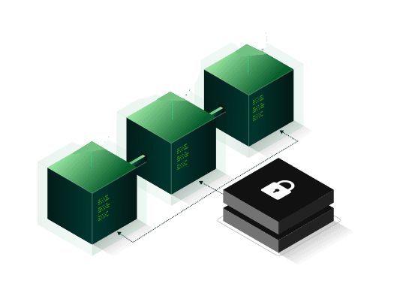
EL MUNDO PRIMERA MATRIZ HÍBRIDA MODELO
Ingresos activos: Reciba el pago instantáneo en USDT por cada referido que traiga.
Ingresos pasivos: Cuanto más apuestes, más ganarás.
Sin hardware | No se permiten plataformas mineras | Sin configuración compleja |
Simplemente conéctelo, apueste una vez y gane diariamente.
www.xsynergy.io

Slide 7



¿CÓMO HACERLO? GANAS CON X Energía?
www.xsynergy.io

Slide 8
4 MANERAS PARA GANAR
INGRESOS ACTIVOS
Apreciación del token
Ingresos activos, al referir personas a la plataforma
Si el precio del token aumenta, usted gana
Derrame
RECOMPENSAS DE APUESTA
Usted gana con el esfuerzo de línea ascendente y descendente.
Apueste y gane diariamente.
www.xsynergy.io

Slide 9

Vamos a multiplicarnos Tus recompensas
XSYNERGY BÓVEDA & APY
La bóveda de XSYNERGY es donde sus tokens no solo se quedan, sino que se multiplican. Que guarda tus tokens y te paga recompensas diarias. Cuanto más tiempo los guardes en la Bóveda, más ganarás.
NIVEL | NIVEL DE RANURA | DURACIÓN DEL BLOQUEO | APY | MAX ROI
STARTER | RANURA 1 | 360 DÍAS | 90% | 2X
BRONZE | RANURA 3 | 300 DÍAS | 120% | 2.5X
SILVER | RANURA 6 | 200 DÍAS | 180% | 3X
GOLD | RANURA 9 | 175 DÍAS | 300% | 3.5X
DIAMOND | RANURA 12 | 125 DÍAS | 370% | 4X
www.xsynergy.io

Slide 10
XSYNERGY ENTRADA DE RANURA COSTOS
1
$25
2
$50
3
$100
4
$200
5
$400
6
$800
7
$1600
8
$3200
9
$6400
10
$12800
11
$25600
12
$51200
13
$102400
www.xsynergy.io

Slide 11

XSYNERGY REFUERZO
¡Aumente sus ganancias con referencias!
Invita a tus amigos a unirse a Xsynergy y desbloquea un aumento exclusivo del 10 % APY en tu propio paquete. El refuerzo dura 30 días.
Aumenta directamente tus recompensas de staking Más invitaciones = más impulsos = crecimiento más rápido No solo ganes, multiplica tus recompensas con el XSYNERGY ¡Refuerzo!
www.xsynergy.io

Slide 12
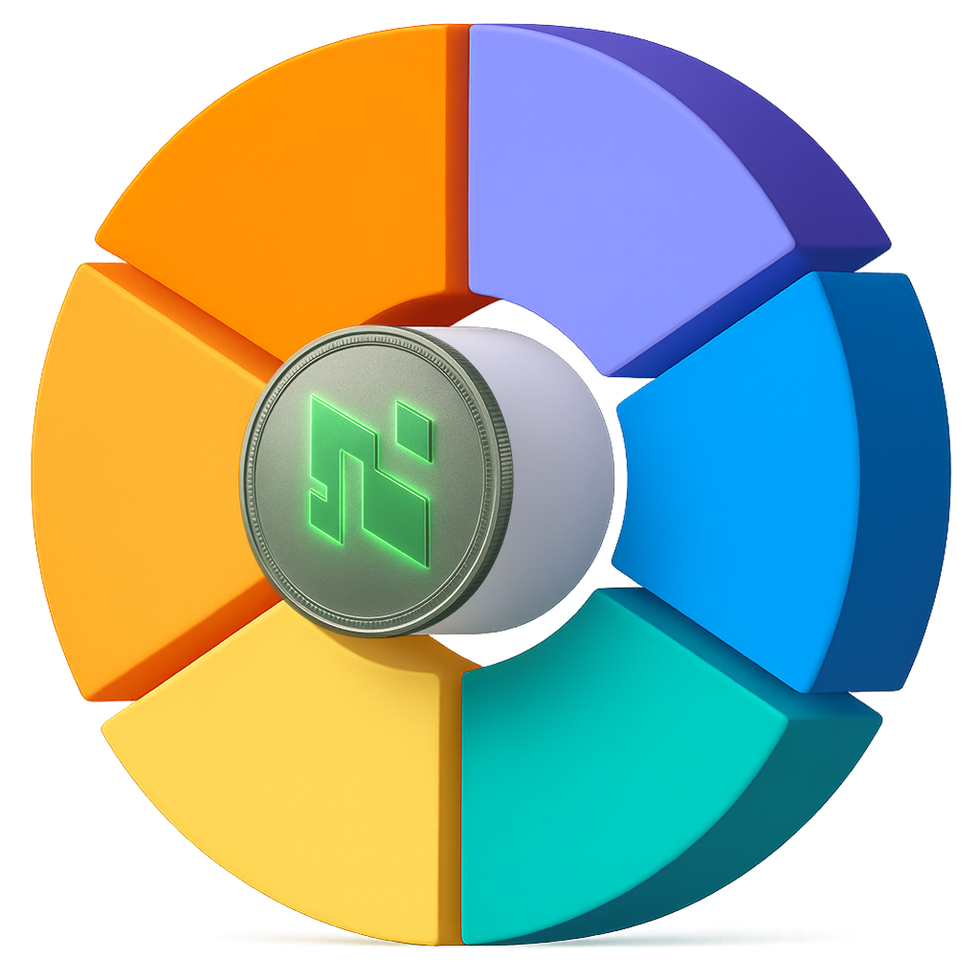
Recompensas por participación
Provisión de liquidez
Seguridad y auditoría
Bóveda multiplicadora de referencias
57.5%
20.0%
XSYNERGY TOKENÓMICA
2.5%
10%
Nombre del token | XSYNERGY
TOKEN TICKER | XSYN
SUMINISTRO TOTAL | 88,888,888
CADENA DE BLOQUES | POLYGON
2.5%
7.5%
Marketing y lanzamiento
Reserva de emergencia para quemaduras
www.xsynergy.io

Slide 13
64 / 5,000
Gana de inmediato, directamente en tu billetera
XSYNERGY DISTRIBUCIÓN DE INGRESOS
Recompensas instantáneas: Gana de inmediato, directamente en tu billetera
Actividad en equipo: Puedes beneficiarte de los beneficios indirectos a medida que la red crece.
Crecimiento pasivo: Una parte de cada contribución va a la Bóveda, donde tus recompensas siguen creciendo.
Sin intermediarios. Sin retrasos.
XSYNERGY 1 | 30%
XSYNERGY 2 | 30%
APUESTAS DE BÓVEDA AUTOMÁTICA XSYNERGY | 25%
FONDO DE RESERVA XSYNERGY SOLANA | 10%
XSYNERGY RECOMPRA Y QUEMA | 5%
www.xsynergy.io

Slide 14


XSYNERGY 1
Tu primer paso para Ganancias infinitas
ID
Así es como funciona:
Lugar 1: Tu primer referido te paga instantáneamente 100% directo a tu billetera.
Lugar 2: Tu segundo referido también te paga instantáneamente 100% directo a tu billetera.
Lugar 3: Tu tercer referido paga a tu patrocinador anterior y reinicia tu ciclo para que puedas ganar nuevamente con los siguientes 3 referidos. ¿Qué significa “ciclo”?
Un ciclo es solo una ronda de 3 referidos. Cada vez que completes 3 puntos, el sistema reabre un nuevo ciclo automáticamente. Esto significa que puedes seguir ganando una y otra vez sin tener que volver a comprar.
ID
1
2
3
www.xsynergy.io

Slide 15
XSYNERGY 2 CÓMO FUNCIONA?
ID
Tragamonedas 1 & 2: Tragamonedas 1 & 2: El 100% de las comisiones disponibles se destina a tu línea ascendente, manteniendo el sistema fluyendo y recompensando el trabajo en equipo. Tragamonedas 3, 4 & 5: Podrás ganar comisiones cien por ciento disponibles instantáneamente en tu billetera.
Tragamonedas 6 (Ranura de cierre): Esta tragamonedas no te paga. En cambio, activa una reinversión automática, reabriendo tu ciclo XSYNERGY2. El pago se otorga a tu compañero de mayor nivel, mientras mantienes tu posición activa para ganar una y otra vez.
1
2
Resultado: Obtendrás tres pagos instantáneos directos en cada ciclo y el sistema se reinicia automáticamente para que nunca pierdas la oportunidad de seguir ganando.
3
4
5
6
www.xsynergy.io

Slide 16
See dictionary
32 / 5,000
MATRIZ
XSYNERGY MATRIZ CRECIMIENTO
CARACTERÍSTICA | XSYNERGY 1 | XSYNERGY 2
Estructura | 3 LUGARES | 6 LUGARES
¿Quién llena los puestos? | SOLO TUS REFERENCIAS PERSONALES | DE SUS INVITACIONES, DERRAME DE LÍNEA ASCENDENTE Y ACTIVIDAD DEL EQUIPO
Flujo de pago | PUNTO 1: PAGO DEL 100 % A SU BILLETERA PUNTO 2: PAGO DEL 100% A TU BILLETERA PUNTO 3: PAGO DEL 100 % COMO REINVERSIÓN | TRAGAMONEDAS 1 Y 2: PAGO DEL 100 % A SU LÍNEA ASCENDENTE TRAGAMONEDAS 3, 4 Y 5: PAGO DEL 100 % EN TU BILLETERA RANURA 6: REINVERTIR (PAGO DEL 100 % A LA PERSONA ANTERIOR)
Reinversión | EL PUNTO 3 DESENCADENANTE LA REAPERTURA DEL CICLO | LA RANURA 6 ACTIVA LA REAPERTURA DEL CICLO
Beneficio principal | INICIO RÁPIDO, INGRESOS INSTANTÁNEOS DESDE LOS 2 PRIMEROS SOCIOS | PODER DEL EQUIPO + DESBORDAMIENTO = RED MÁS GRANDE Y MÚLTIPLES FLUJOS DE INGRESOS
Potencial de ingresos | CICLOS ILIMITADOS A MEDIDA QUE TUS 3 PUNTOS SE SIGUEN RELLENDO | DUPLICACIÓN MASIVA CON ESFUERZO DE EQUIPO + RESULTADOS PARA CICLOS CONTINUOS
www.xsynergy.io

Slide 17

CONSEGUIR COMENZÓ AHORA
Entonces, conecta tu billetera web3 a Xsynergy.io para comprar tragamonedas Xsynergy para comprar tragamonedas de energía
Crear billetera
(MetaMask, Trust Wallet y cualquier billetera Web 3)
Agregar Polygon Network y USDT
www.xsynergy.io

Slide 18
DESCARGO DE RESPONSABILIDAD
Naturaleza de la compra: Al comprar un NFT de Xsynergy, adquieres un coleccionable digital y credenciales de acceso a ciertos materiales educativos, funciones de la comunidad, participación en grupos de expertos y otras utilidades que Xsynergy pueda poner a tu disposición. El NFT solo proporciona acceso a utilidades. No constituye una participación accionaria, una sociedad, un valor ni una inversión financiera. Finalidad de los ingresos: Las ventas de NFT apoyan la educación, los programas comunitarios, la infraestructura y el desarrollo del ecosistema. Las compras deben considerarse como un apoyo similar al crowdfunding para estos fines, no como un vehículo de inversión.
Sin inversión / Sin expectativa de ganancias: Xsynergy no ofrece productos financieros, valores ni garantías de ingresos. Nada de lo comunicado por Xsynergy o sus afiliados constituye una solicitud para comprar, vender o invertir en ningún activo digital. Los participantes no deben esperar obtener ganancias de las actividades de Xsynergy ni de terceros.
Los servicios públicos pueden cambiar: Las utilidades, funciones y accesos asociados a los NFT no están garantizados y pueden modificarse, suspenderse o interrumpirse total o parcialmente en cualquier momento por motivos legales, regulatorios, de seguridad, técnicos o comerciales. La disponibilidad puede variar según la región y con el tiempo.
Sin garantías de precio ni rendimiento: Xsynergy no garantiza que ningún NFT o utilidad relacionada tenga o conserve valor, se revalorice, genere ingresos o genere dividendos. Los resultados del mercado están fuera del control de Xsynergy. Divulgación de riesgos: Interactuar con NFT, cadenas de bloques y tecnologías relacionadas conlleva riesgos inherentes, como volatilidad, fallos tecnológicos, pérdida de credenciales de acceso y cambios regulatorios. Realice una investigación independiente y la debida diligencia. Todas las compras son bajo su propio riesgo.
Aviso clave (en inglés sencillo): Los NFT de Xsynergy son coleccionables de acceso, no inversiones. Las utilidades pueden cambiar o finalizar en cualquier momento por razones legales o comerciales. No se garantizan ganancias ni precio. Investigue por su cuenta..
Sin garantías; reserva de derechos: Toda la información y las utilidades se proporcionan tal cual, sin garantías de ningún tipo. Xsynergy se reserva todos los derechos no expresamente otorgados en este documento.
Jurisdicción e interpretación: Este descargo de responsabilidad está redactado en un estilo conservador y transfronterizo, con el fin de alinearse con los enfoques internacionales comunes en materia de protección del consumidor y divulgación de riesgos de activos digitales. Las leyes locales varían; los participantes son responsables de su propio cumplimiento.

Slide 19

GRACIAS
VAMOS A UNIRNOS LAS MANOS JUNTOS
Transparente | Automatizada | Sin límites | Desarrollado por Smart | Contratos | Únete a la revolución | Pega tu futuro
www.xsynergy.io

